Slide 1




CHÀO MỪNG QUÝ THẦY CÔ VỀ DỰ
MÔN GDCD LỚP 8A3
Giáo viên: Phạm Thị Kim Liên

Slide 2


Slide 3

Trò chơi: Đuổi hình bắt chữ
Luật chơi: Đây là trò chơi thực hiện cá nhân “Ai nhanh, ai giỏi” hơn trong vòng 10 giây, bạn nào nhìn hình ảnh đoán được các câu ca dao, tục ngữ có liên quan tới bài học sẽ nhận được một phần thưởng.

Slide 4
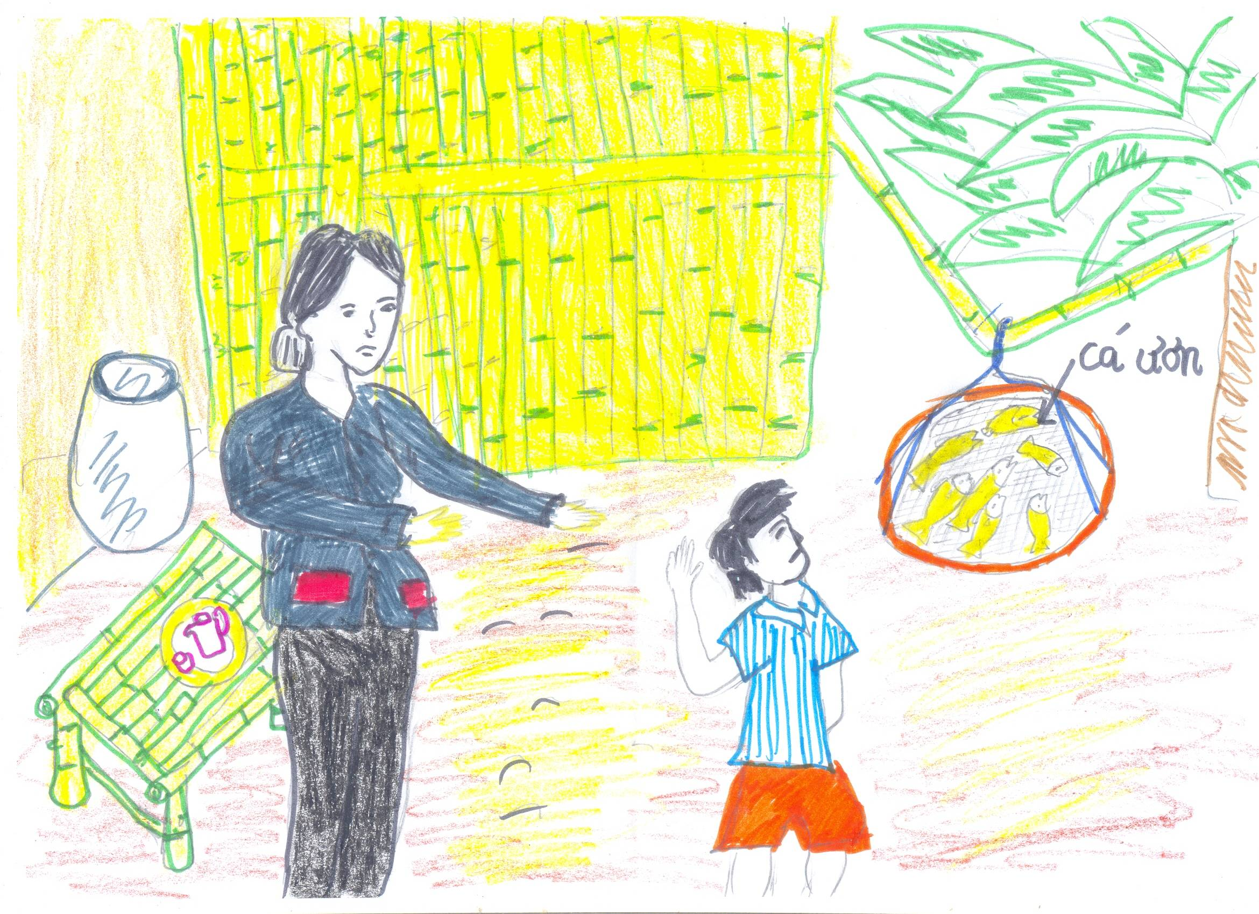











Cá không ăn muối cá ươn
Con cãi cha mẹ trăm đường con hư

Slide 5
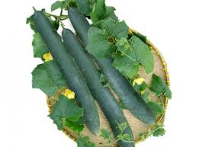
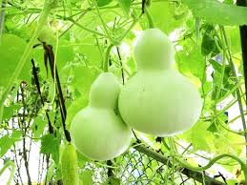
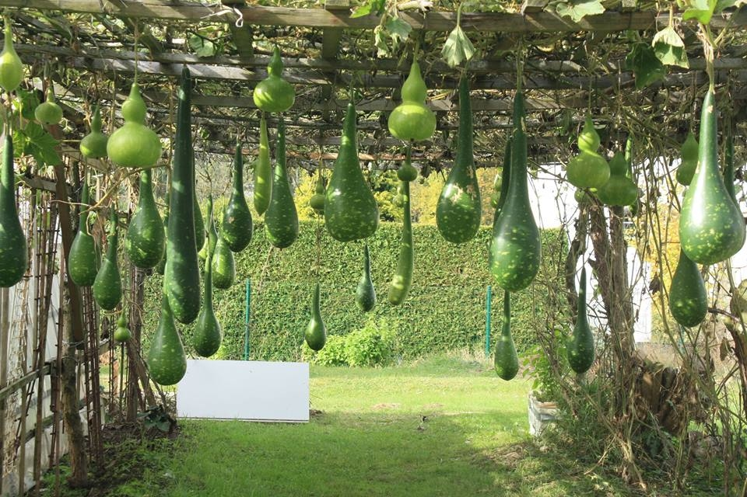
Bầu ơi thương lấy bí cùng
Tuy rằng khác giống nhưng chung một giàn

Slide 6
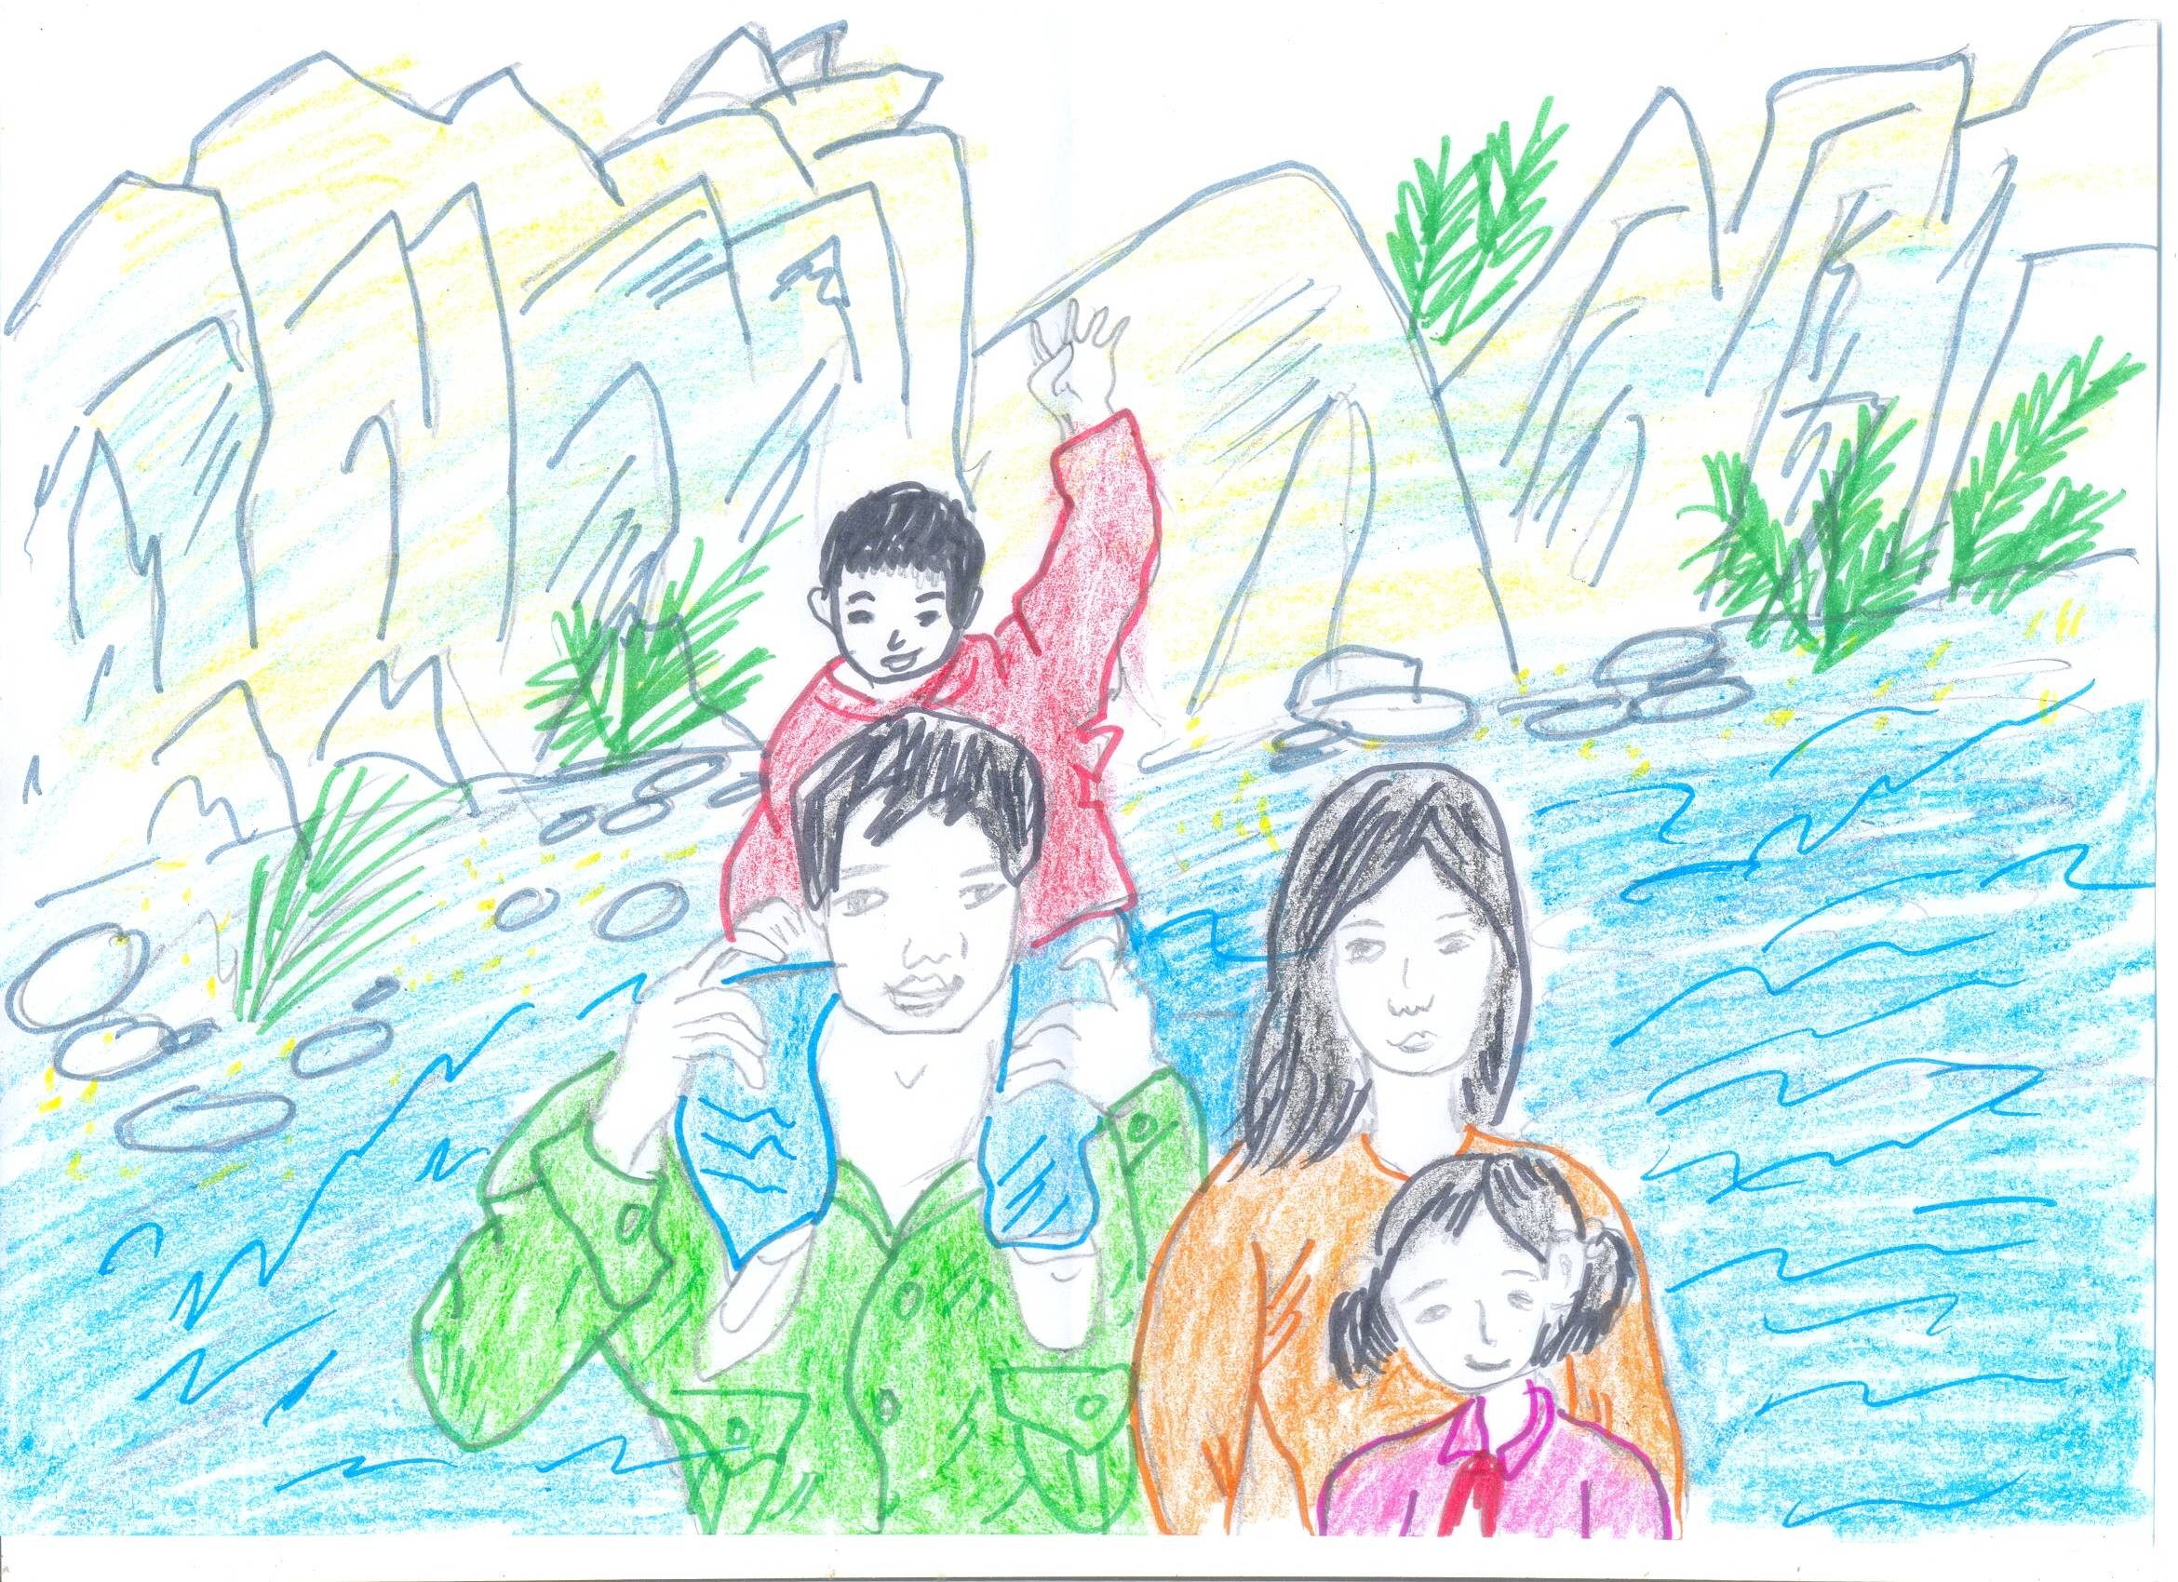
Công cha như núi thái sơn
Nghĩa mẹ như nước trong nguồn chảy ra
Một lòng thờ mẹ kính cha
Cho tròn chữ hiếu mới là đạo con.

Slide 7
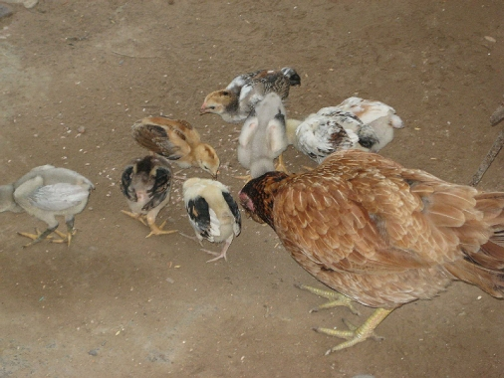
Khôn ngoan đối đáp người ngoài
Gà cùng một mẹ chớ hoài đá nhau

Slide 8
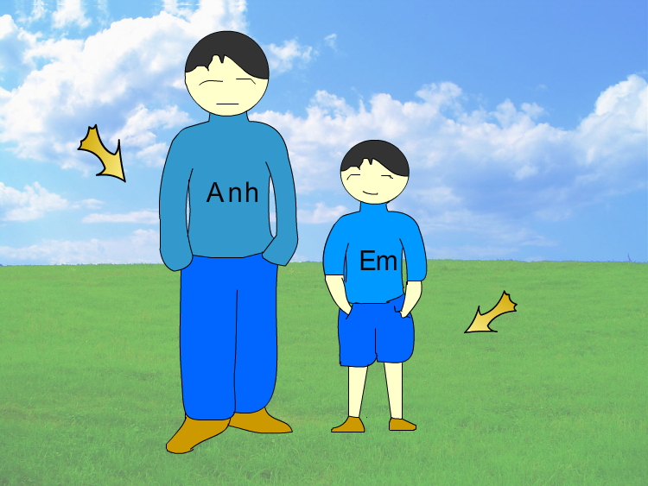
Anh em như thể tay chân
Rách lành đùm bọc, dở hay đỡ đần

Slide 9
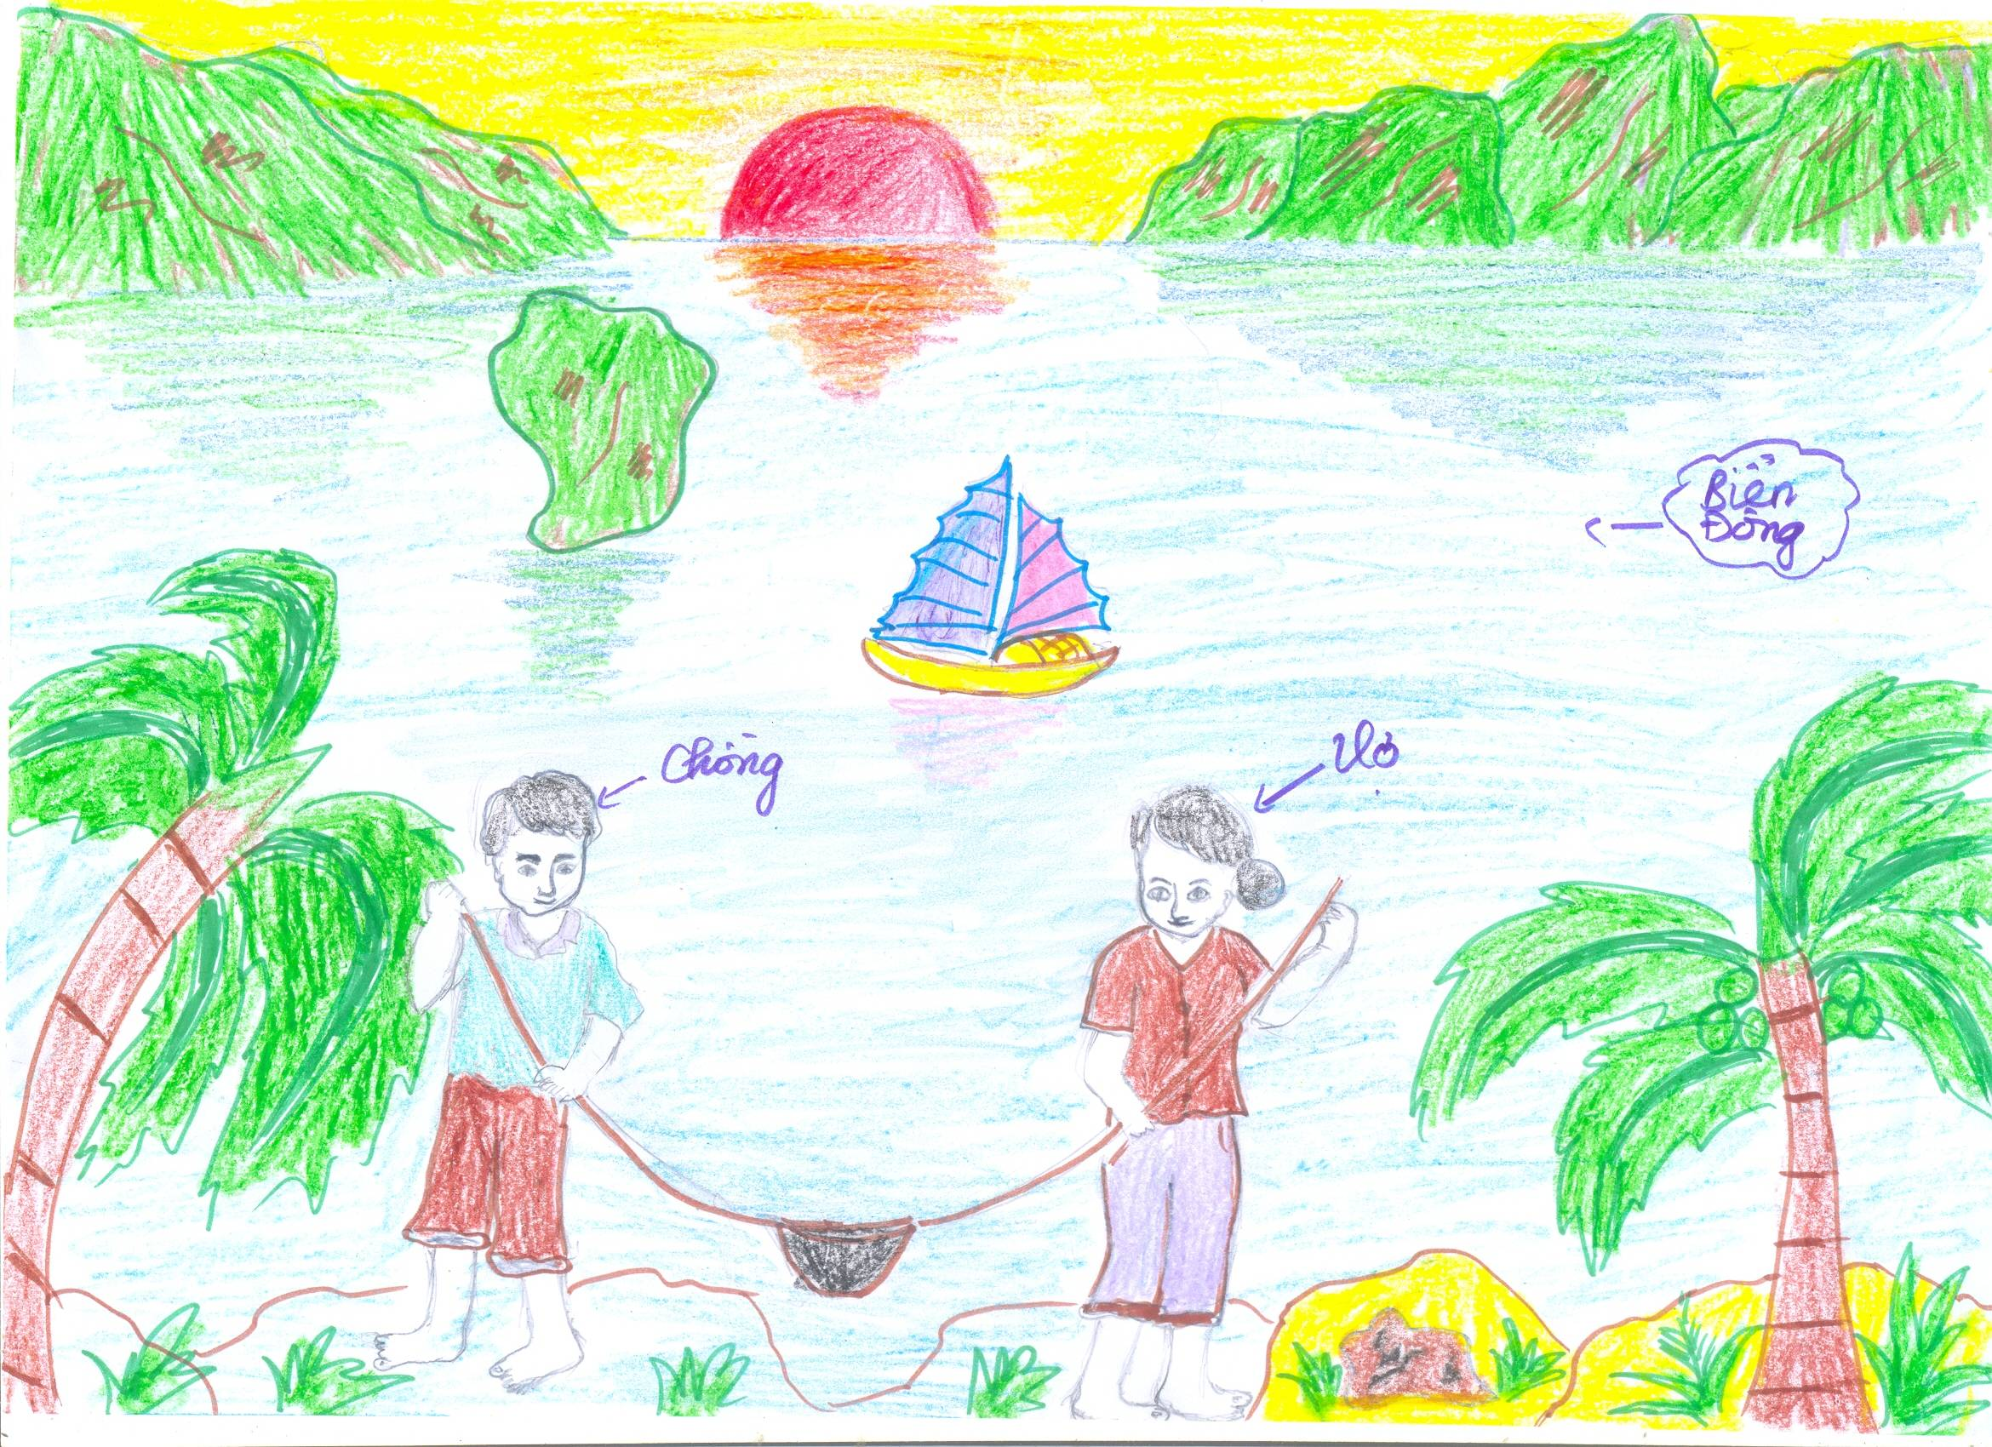
Thuận Vợ thuận Chồng tát biển Đông cũng cạn

Slide 10



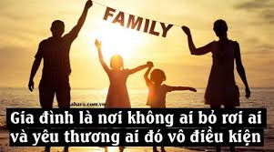

BA LÀ CÂY NẾN VÀNG
MẸ LÀ CÂY NẾN XANH
CON LÀ CÂY NẾN HỒNG
BA NGỌN NẾN LUNG LINH
THẮP SÁNG MỘT GIA ĐÌNH…

Slide 11

Tiết 18: BÀI 6
PHÒNG, CHỐNG BẠO LỰC GIA ĐÌNH
(Tiết 2)

Slide 12


HOẠT ĐỘNG DỰ ÁN
Nhóm 3: Trình bày các cách ứng phó với bạo lực gia đình
Nhóm 1. Viết sơ đồ tư duy nội dung bài đã học phần 1,2
Nhóm 4: Sắm vai tình huống ứng phó với bạo lực gia đình
Nhóm 2. Các cách phòng ngừa bạo lực gia đình.

Slide 13
MỜI CÁC EM XEM 1 ĐOẠN PHÓNG SỰ

Slide 14

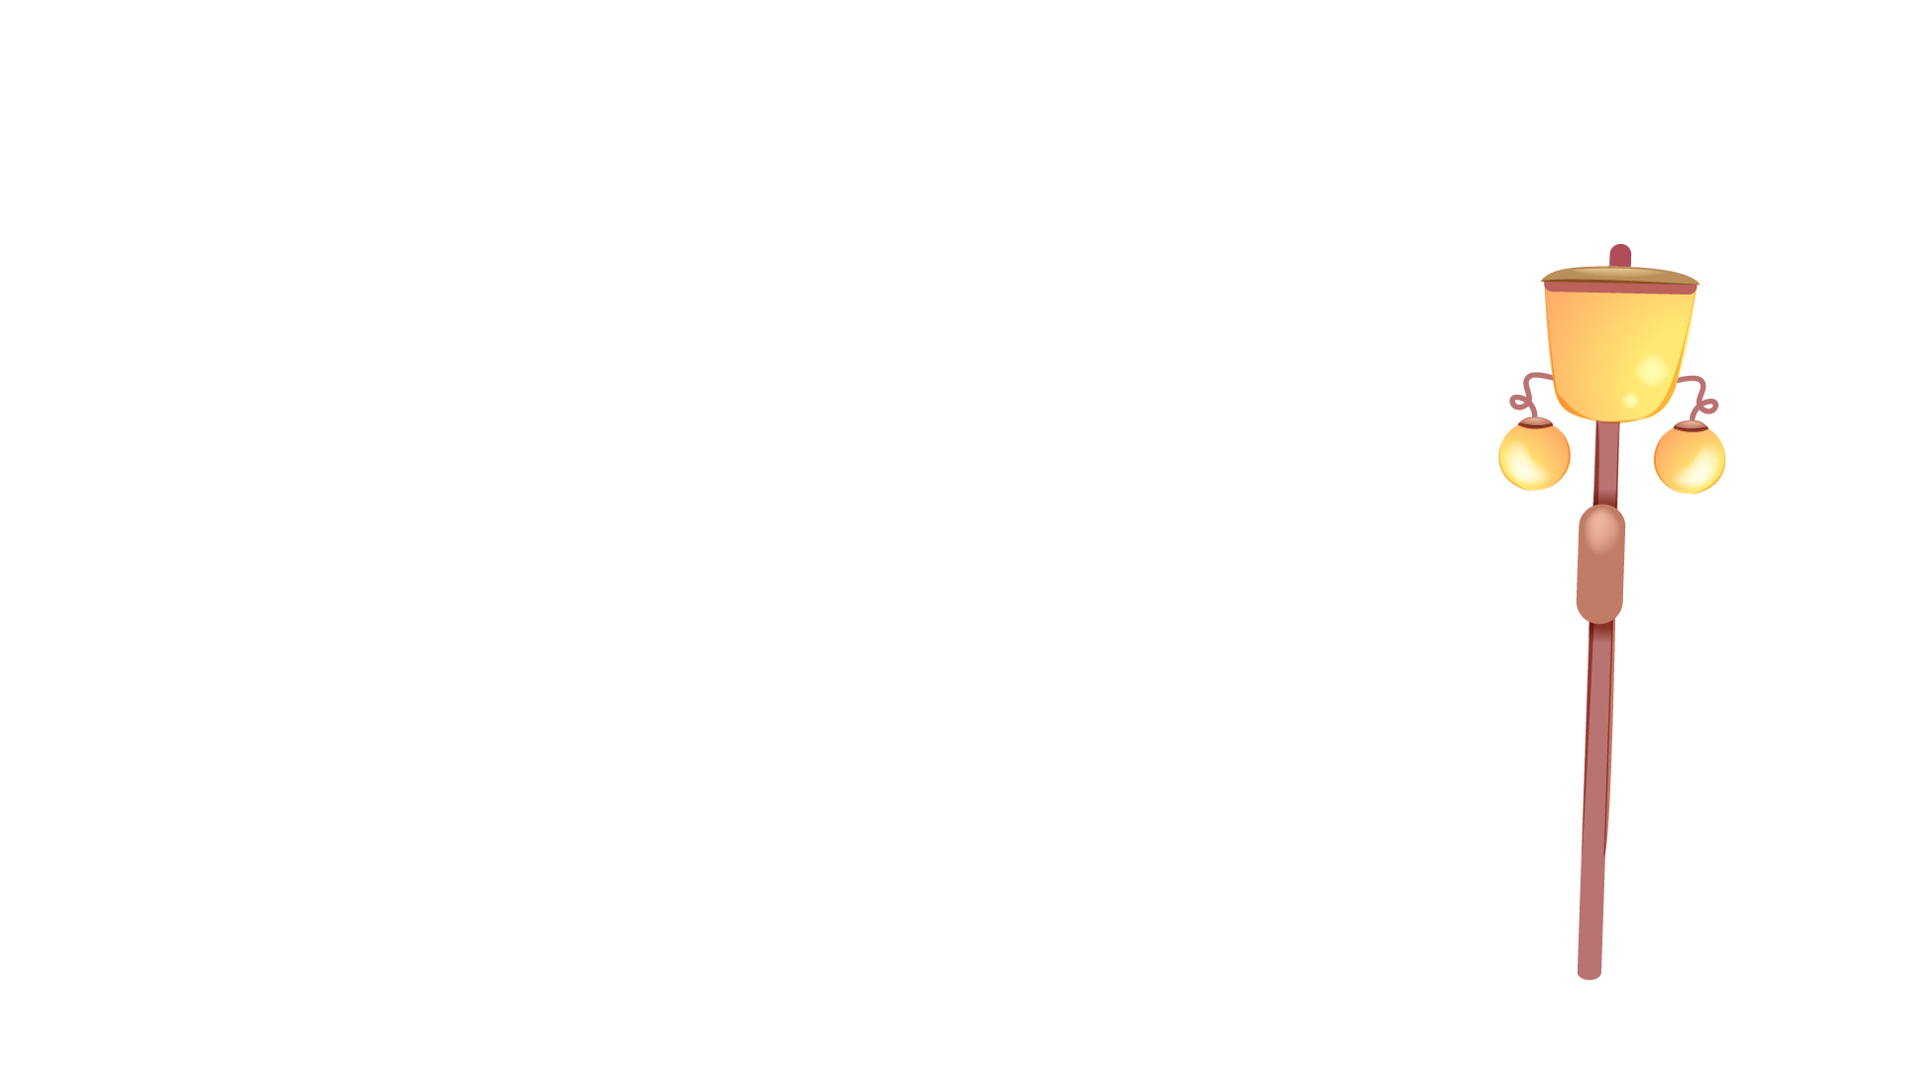
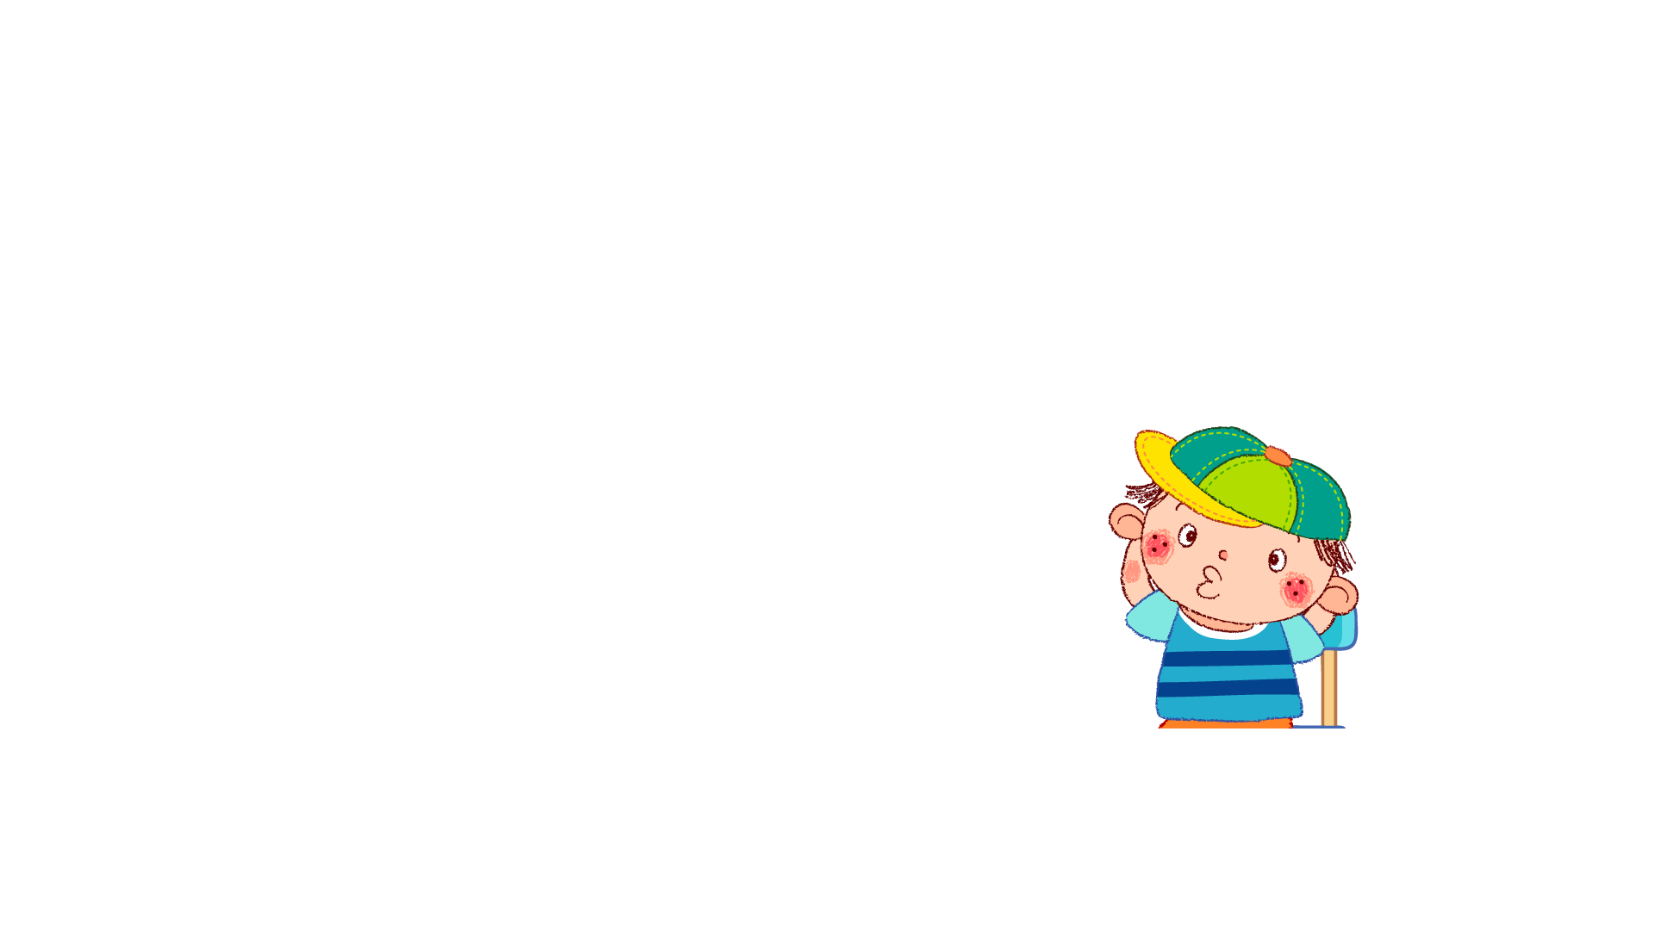

Hỏi: Khi bản thân bị bạo lực gia đình, chúng ta cần làm gì?
Việc phòng chống bạo lực gia đình được Nhà nước quy định trong Luật Phòng, chống bạo lực gia đình và một số văn bản khác (Hiến pháp, Bộ luật Dân sự, Bộ luật Hình sự, Luật Hôn nhân và Gia đình, Luật trẻ em hiện hành…)
- Luật phòng chống bạo lực gia đình năm 2007, được sửa đổi bổ sung năm 2022. Gồm 9 chương, 133 điều quy định về chế độ hôn nhân và gia đình, chuẩn mực pháp lý cho cách ứng xử giữa các thành viên gia đình, trách nhiệm của cá nhân, tổ chức. Nhà nước và xã hội trong việc xây dựng, củng cố chế độ hôn nhân và gia đình.

Slide 15
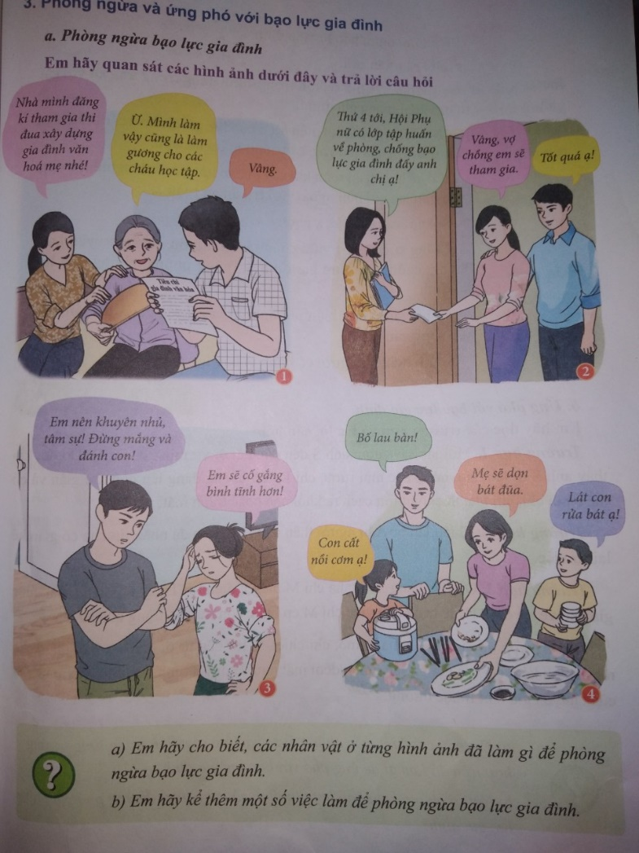
3. Phòng ngừa và ứng phó với bạo lực gia đình.
a. Phòng ngừa bạo lực gia đình.

Slide 16
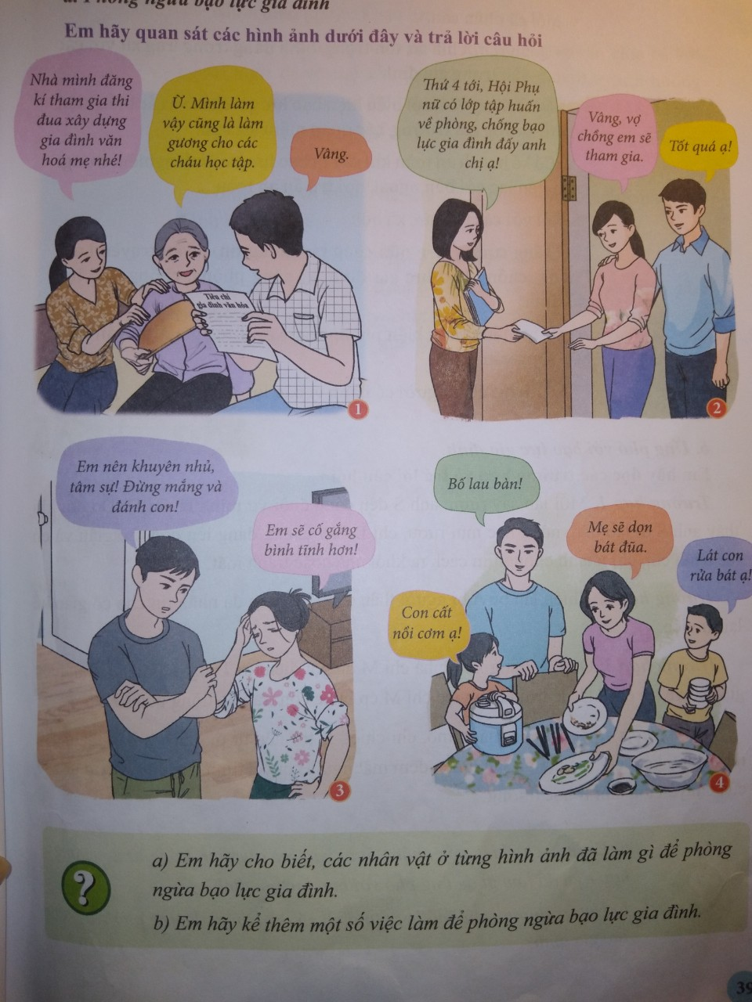
Thảo luận cặp đôi (3 phút)
Hỏi:
Quan sát các hình ảnh 1,2,3,4 SGK /39 và cho biết các nhân vật đã làm gì để phòng ngừa bạo lực gia đình?
Hãy kể thêm một số việc làm để phòng ngừa bạo lực gia đình

Slide 17
Các nhân vật trong từng hình ảnh đã làm gì để phòng ngừa bạo lực gian đình ( Chia sẻ cặp đôi 3 phút)
Hình ảnh | Việc làm phòng ngừa bạo lực gia đình của các cá nhân
Hình 1
Hình 2
Hình 3
Hình 4
Các thành viên chia sẻ tích cực tham gia thi đua xây dựng gia đình văn hóa.
Vợ, chồng tham gia lớp tập huấn tuyên truyền, phổ biến pháp luật về phòng, chống bạo lực gia đình.
Vợ chồng chia sẻ phương pháp dạy con không dùng bạo lực đánh mắng con.
Các thành viên trong gia đình cùng chia sẻ công việc hang ngày một cách bình đẳng, đỡ đần giúp đỡ nhau.

Slide 18
Để phòng ngừa bạo lực gia đình chúng ta cần làm gì? ( nhóm 2).
a. Phòng ngừa bạo lực gia đình.
* Mỗi cá nhân cần:
Quan tâm, chia sẻ, tôn trọng, bình đẳng trong ứng xử giữa các thành viên.
Nói không với mọi biểu hiện bạo lực gia đình,…
Có kế hoạch an toàn khi xảy ra bạo lực gia đình nghiêm trọng: tìm cách liên lạc với bên ngoài, nơi trú ẩn an toàn,…
* Đối với các tổ chức xã hội:
Tăng cường công tác thông tin, tuyên truyên Luật Phòng chống bạo lực gia đình, kĩ năng phòng, chống bạo lực gia đình.
Đẩy mạnh thực hiện xây dựng gia đình văn hóa,…
Xử lí nghiêm người có hành vi bạo lực gia đình.

Slide 19
b. Ứng phó với bạo lực gia đình. ( Thảo luận nhóm 5 phút)
Các trường hợp | Hình thức bạo lực | Các nhân vật đã ứng phó ntn?
Trường hợp 1
Trường hợp 2
Trường hợp 3
Trường hợp 4

Slide 20
b. Ứng phó với bạo lực gia đình.
Thảo luận nhóm bàn: (5 phút )Các nhân vật trong từng trường hợp trên đã làm gì để ứng phó với bạo lực gia đình?
Các trường hợp | Hình thức bạo lực | Các nhân vật đã ứng phó ntn?
Trường hợp 1
Trường hợp 2
Trường hợp 3
Trường hợp 4
Vợ nhận diện nguy cơ bạo lực từ chồng nên đã tránh đi
Bạo lực về thể chất
Bạo lực về thể chất
Nhắn tin nhờ cô giáo
Bạo lực về thể chất, kinh tế
Nhắn tin nhờ cô giáo
Bạo lực về tinh thần
Bạn B đã đến gặp xin tư vấn từ chuyên gia

Slide 21
b. Ứng phó với bạo lực gia đình ( nhóm 3 thực hiện)
*Khi bạo lực xảy ra, cần:
Nhận diện nguy cơ bạo lực và tránh đi.
Tìm sự hỗ trợ từ bên ngoài, không dấu giếm; chia sẻ với người khác để có thể sẵn sang được giúp đỡ; kêu cứu, gọi điện thoại cho người thân, gọi 111, 113,…
Chọn chỗ đứng, ngồi an toàn, dễ dàng trốn thoát và đến nơi tạm lánh an toàn.
Bình tĩnh và kiềm chế cơn nóng giận; không nên chống cự, đánh lại, chửi lại.
Ghi lại bằng chứng và gặp gỡ các chuyên gia tâm lí.

Slide 22
* Trách nhiệm CD- học sinh:
Cần nhận thức đúng đắn về bạo lực gia đình
Phê phán mọi biểu hiện của bạo lực gia đình,
Tích cực chủ động trong việc phòng chống bạo lực gia đình.

Slide 23
Luyện tập 1: Em hãy chỉ ra hình thức và tác hại của những hành vi bạo lực gia đình dưới đây với cá nhân, gia đình, xã hội.
Trường hợp | Hình thức | Tác hại
A. Vì không sinh được con trai nên chị X đã bị chồng và gia đình chồng ghét bỏ, cưỡng ép phải sinh thêm con dù đã có 3 con. | Bạo lực về tình dục | gây tổn thương đến sức khỏe thể chất và tinh thần của chị X; hạnh phúc gia đình có nguy cơ tan vỡ.
B. Chị H thường xuyên hắt hủi mẹ chồng, khiến bà phải bỏ nhà ra đi. | Bạo lực về tinh thần | gây tổn thương về tinh thần cho mẹ chồng chị H
C. Anh A không cho vợ đi làm và giao lưu với các bạn, hằng tháng, anh chỉ cho vợ một khoản sinh hoạt phí rất nhỏ. | Bạo lực về kinh tế | gây tổn thương về tinh thần cho vợ anh A; không khí gia đình luôn trong tình trạng căng thẳng.
D. Do không đồng ý với quyết định phân chia tài sản của bố mẹ, anh em V xảy ra xích mích, cãi vã, thậm chí xô xát với nhau. | Bạo lực về thể chất | gây thương tích về thân thể với các thành viên trong gia đình; tình cảm anh em rạn nứt, không khí gia đình căng thẳng, ngột ngạt.

Slide 24

Em đồng tình hay không đồng tình với những ý kiến nào dưới đây? Vì sao?
a) Vợ, chồng xô xát không phải là bạo lực gia đình.
b) Bố mẹ có quyền đánh con khi con không vâng lời.
c) Người chồng có quyền kiểm soát về kinh tế trong gia đình.
d) Bạo lực gia đình là chuyện nội bộ, không ảnh hưởng đến xã hội.
e) Bạo lực gia đình không chỉ ảnh hưởng ở hiện tại mà hệ luỵ kéo dài đến cả tương lai.

Slide 25




4. Vận dụng: Sắm vai: Nhóm 4
Thực hiện một tình huống có biểu hiện bạo lực gia đình, ứng xử giải quyết tình huống đó?

Slide 26
Hướng dẫn về nhà
1.Ôn tập từ bài 1- đến bài 5
2. Trọng tâm bài bảo vệ môi trường, vai trò, trách nhiệm của học sinh.
3. Xem lại bài tập của các bài 1- 5/

Slide 27



Xin chào và hẹn gặp lại

